Slide 1
Кросс-валидация

Slide 2
Разделение данных на обучающий и тестовый наборы
Разделение набора данных на обучающий и тестовый наборы в машинном обучении необходимо для оценки эффективности модели.
Обучающий набор используется для обучения модели, а тестовый набор – для оценки того, насколько хорошо модель обобщается на невидимые данные.

Slide 3
Разделение данных на обучающий и тестовый наборы
Проблемы:
X_train, X_test, y_train, y_test = train_test_split(X, y, test_size=0.15, random_state=10)
Accuracy = 0.9130434782608695
F1 = 0.9107142857142857
X_train, X_test, y_train, y_test = train_test_split(X, y, test_size=0.15, random_state=0)
Accuracy = 1.0
F1 = 1.0
X_train, X_test, y_train, y_test = train_test_split(X, y, test_size=0.15, random_state=8)
Accuracy = 0.8695652173913043
F1 = 0.8745098039215686
Параметр random_state в функции train_test_split используется для задания начального состояния генератора случайных чисел. Это помогает воспроизводить одинаковое разделение данных при каждом запуске кода.

Slide 4
Кросс-валидация
Кросс-валидация – это метод оценки работы модели машинного обучения. Мы делим наши данные на несколько частей. Затем мы тренируем модель на одной части и проверяем её на другой.
Мы делаем это несколько раз, каждый раз используя другую часть для тестирования.
После этого мы усредняем результаты, чтобы понять, насколько хорошо наша модель работает в среднем. Это помогает нам понять, насколько модель хорошо обобщает данные и не зависит от конкретного набора данных.

Slide 5
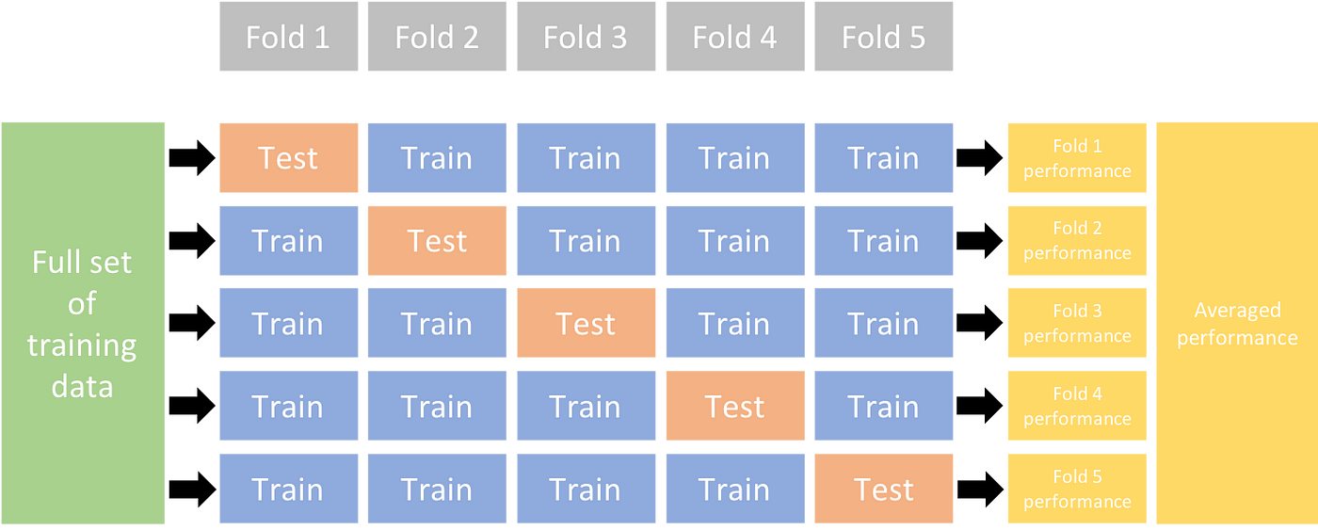
Кросс-валидация

Slide 6

Кросс-валидация

Slide 7
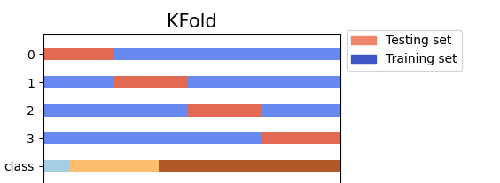
Кросс-валидация – KFold
KFold - это метод кросс-валидации, где данные разделяются на несколько частей (блоков или фолдов).
Мы поочередно используем каждую часть в качестве тестового набора данных, а остальные - для обучения модели.
Это повторяется несколько раз, и мы усредняем результаты для получения более надежной оценки производительности модели.
НО! Модель может недооценивать редкие классы из-за недостатка данных в обучающих фолдах.

Slide 8
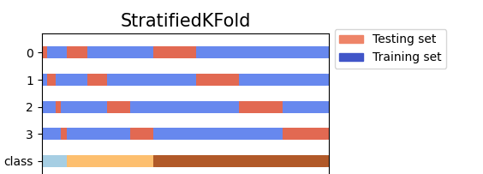
Кросс-валидация – StratifiedKFold
StratifiedKFold - это метод кросс-валидации, который учитывает баланс классов в данных.
Он разделяет данные на несколько фолдов таким образом, чтобы каждый фолд содержал примерно одинаковое соотношение классов, что помогает получить более надежную оценку производительности модели, особенно при работе с несбалансированными данными.

Slide 9
Кросс-валидация – LeaveOneOut
Метод "Leave-One-Out" (LOO) кросс-валидации используется, когда есть небольшой объем данных или когда нужно максимально использовать имеющиеся данные для оценки производительности модели.
Он применяется, когда каждый объект данных используется как тестовый набор один раз, а остальные данные используются для обучения модели. Это означает, что для каждого наблюдения мы обучаем модель на всех остальных данных, а затем тестируем модель на одном наблюдении.
Однако LOO кросс-валидация может быть вычислительно затратной, особенно для больших наборов данных, так как требует обучения модели столько раз, сколько есть объектов данных.

